Slide 1


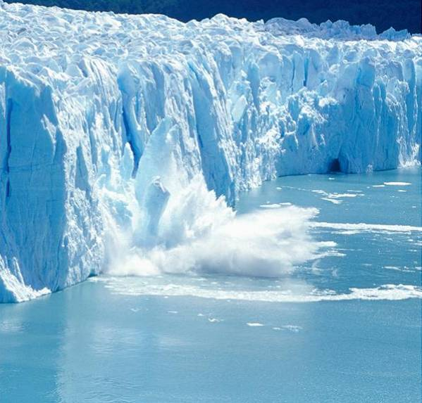


Tan
微積分
4
導數的應用
© 2011 Cengage Learning. All Rights Reserved. May not be scanned, copied or duplicated, or posted to a publicly accessible website, in whole or in part.

Slide 2

4.5
含無窮的極限；漸近線
無窮的極限
2.1 節中我們僅考慮當x 逼近a，f 函數值是否逼近L。
即使f (x)沒有逼近一個（有限的）極限，在此情況下，仍可描述當x 逼近a時，函數f (x) 的行為。
回顧當x 逼近0 時，因為函數f (x) =1/x²變得任意大，f 並沒有極限（見2.1 節例題7）。
Tan/微積分-Ch4.5-p188

Slide 3
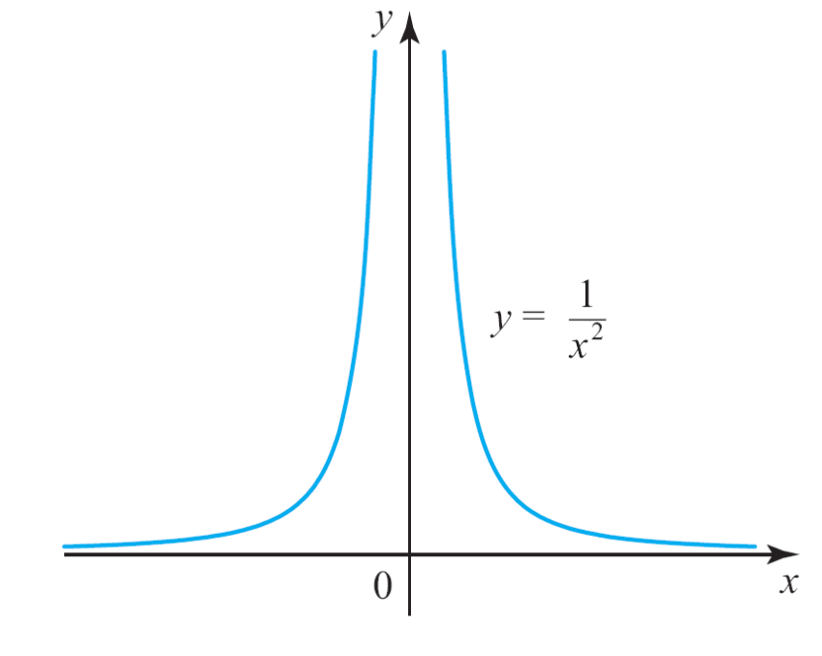
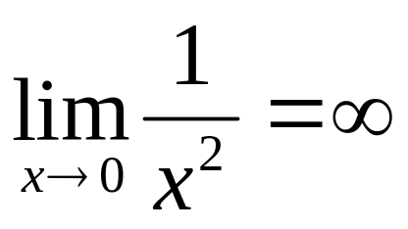
無窮的極限
f 的圖形重現於圖4.55。我們用
來描述它的行為，這並不是一般的極限。
圖4.55
當x 越來越接近0，f (x) 無限制地越來越大
Tan/微積分-Ch4.5-p188

Slide 4
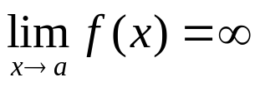
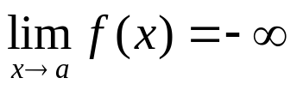
無窮的極限
更廣義地說，下面的定義考慮當x 逼近a，函數值是無限的函數行為。
定義無窮的極限
令函數f 是定義在包含a 但有可能除a 外的開區間。若x 夠接近a 且不等於a 時，所有f 的值都可以任意大（隨意地大），則
同樣地，若x 夠接近a 且不等於a 時，所有f 的值是負數且其絕對值可以任意大，則
Tan/微積分-Ch4.5-p188~189

Slide 5
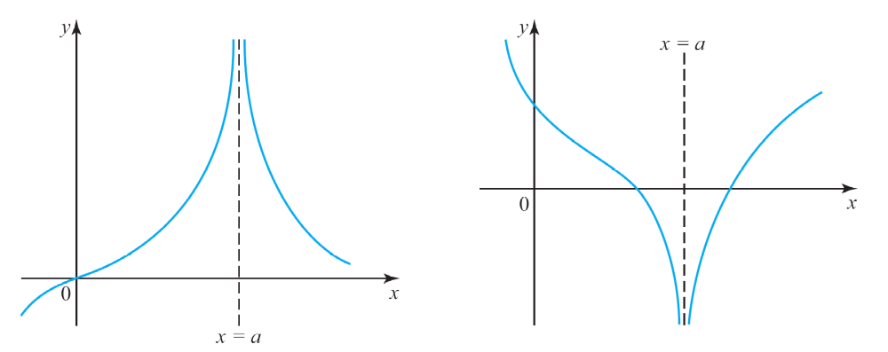


無窮的極限
這些定義的說明如圖4.56 所示。
圖4.56 當x 逼近a 時，f 有無窮極限
Tan/微積分-Ch4.5-p189

Slide 6
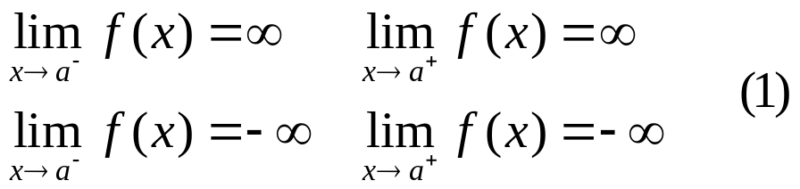
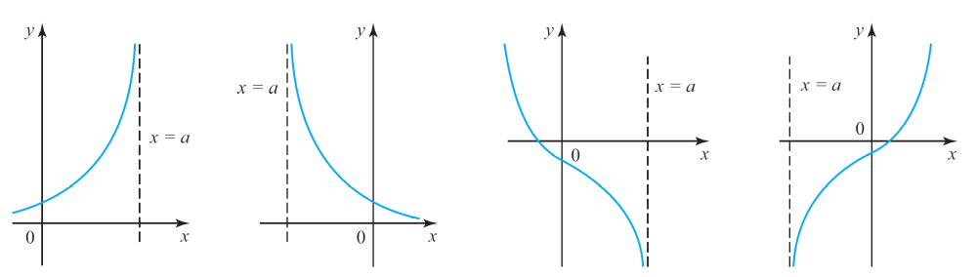




無窮的極限
對於單邊極限也有類似的定義
（圖4.57）。
圖4.57 當x 逼近a 時，f 有單邊極限
Tan/微積分-Ch4.5-p189

Slide 7
無窮的極限
lim_{x→a}f (x) = ∞唸做「當x 逼近a 時，f (x) 的極限是無窮」。
lim_{x→a}f (x) = −∞唸做「當x 逼近a 時，f (x) 的極限是負無窮」。
Tan/微積分-Ch4.5-p189

Slide 8
垂直漸近線
圖4.56a-b 和圖4.57a-d 的每一條垂直線x = a 稱為圖形f 的垂直漸近線。
圖4.56 當x 逼近a 時，f 有無窮極限
Tan/微積分-Ch4.5-p189~190

Slide 9
垂直漸近線
圖4.57 當x 逼近a 時，f 有單邊極限
Tan/微積分-Ch4.5-p189

Slide 10
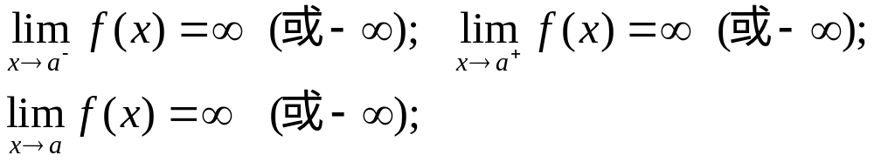
垂直漸近線
對繪畫f 的圖形有幫助
定義 垂直漸近線
假如下列的敘述：
至少有一個是對的，則線x = a 是函數f 的圖形的垂直漸近線（vertical asymptote）。
Tan/微積分-Ch4.5-p190

Slide 11
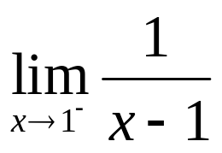
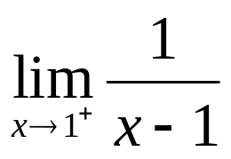
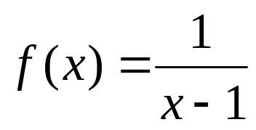
例題 1
求 和 ，以及 圖形的垂
直漸近線。
Tan/微積分-Ch4.5-p190

Slide 12
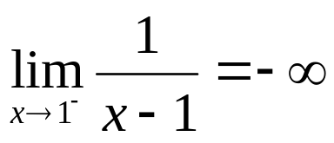
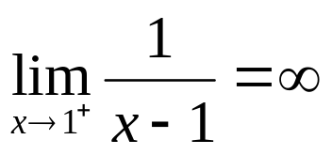
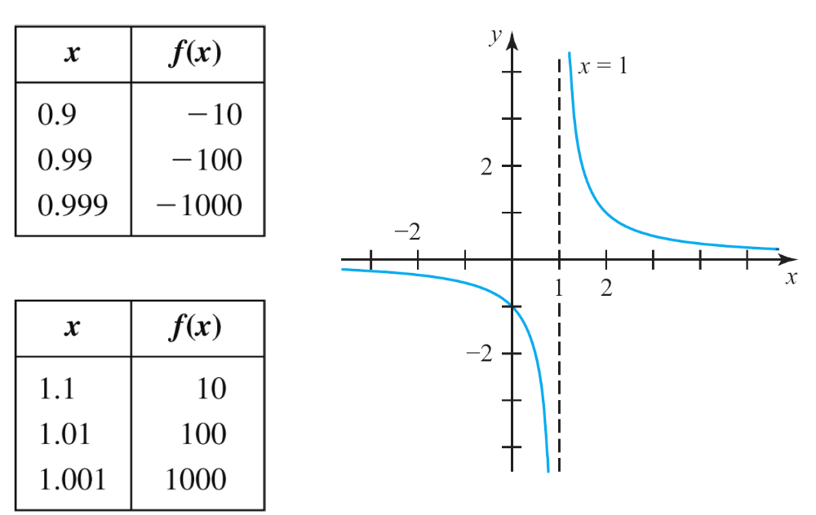
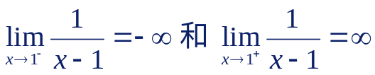
例題 1－解
由圖4.58 的圖形f (x) = 1/(x – 1)得知
和
所以直線x = 1 是f 圖形的垂直漸近線。
圖4.58
Tan/微積分-Ch4.5-p190

Slide 13
例題 1－解
另解：
  觀察發現當x 接近並小於1 時，則(x – 1) 是個小負數。
  然而分子卻是不變的常數1。
  因此，1/(x – 1) 是負數且絕對值很大。
Tan/微積分-Ch4.5-p190

Slide 14

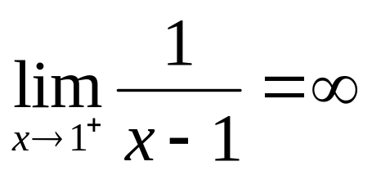
例題 1－解
結果，當x從左邊逼近1，1/(x – 1) 是負數且絕對值變得越來越大；亦即，
同理，當x接近並大於1 時，則(x – 1) 是個小正數，所以1/(x – 1) 是個大的正數。
因此，
Tan/微積分-Ch4.5-p190~191

Slide 15
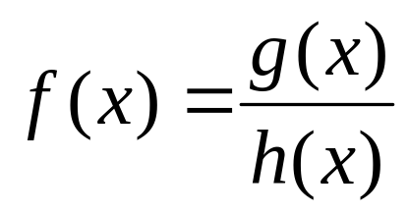
垂直漸近線
假如函數f 是兩函數g 和h 的商，亦即，
則分母h(x)為零，表示它可能是圖形f的漸近線。
Tan/微積分-Ch4.5-p191

Slide 16
在無窮處的極限
到目前為止已經學到，當x 逼近一個有限數a 的函數極限值。
有時候我們希望知道，當x 無限制地增加時，f (x)是否逼近唯一的值。
譬如：考慮由實驗室控制的容器內的果蠅（Drosophila melanogaster），表示其數目的函數P 和時間t 有關。
Tan/微積分-Ch4.5-p193

Slide 17
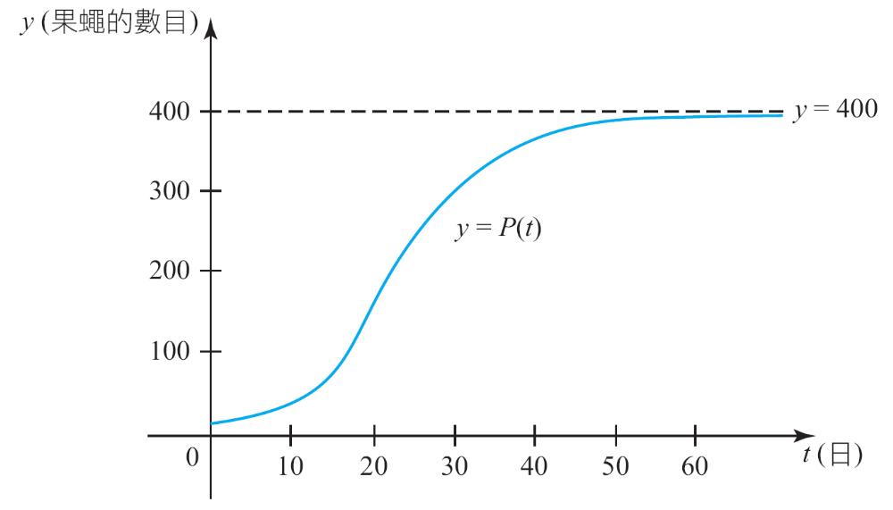
在無窮處的極限
P的圖形如圖4.62所示。
由圖形P 得知，當時間無止境地增加（趨近無窮）時，P(t)逼近數目400。
圖4.62
於實驗室的實驗中，果蠅數量P(t)
的圖形
Tan/微積分-Ch4.5-p193

Slide 18
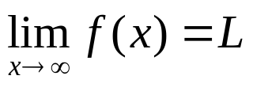
在無窮處的極限
此數稱為環境的飽和容量（carrying capacity），它取決於生活空間的大小和可用的食物量，以及其他環境因素。
更廣義地，我們有下面函數在無窮處的極限的直觀定義。
定義 函數在無窮處的極限
令f 是定義在(a, ∞) 區間的函數，則當x 逼近無窮（無止境地增加）時，f (x) 的極限是數L。亦即，當x 取夠大時，所有的f 值可以任意地接近L，並寫成
Tan/微積分-Ch4.5-p193

Slide 19
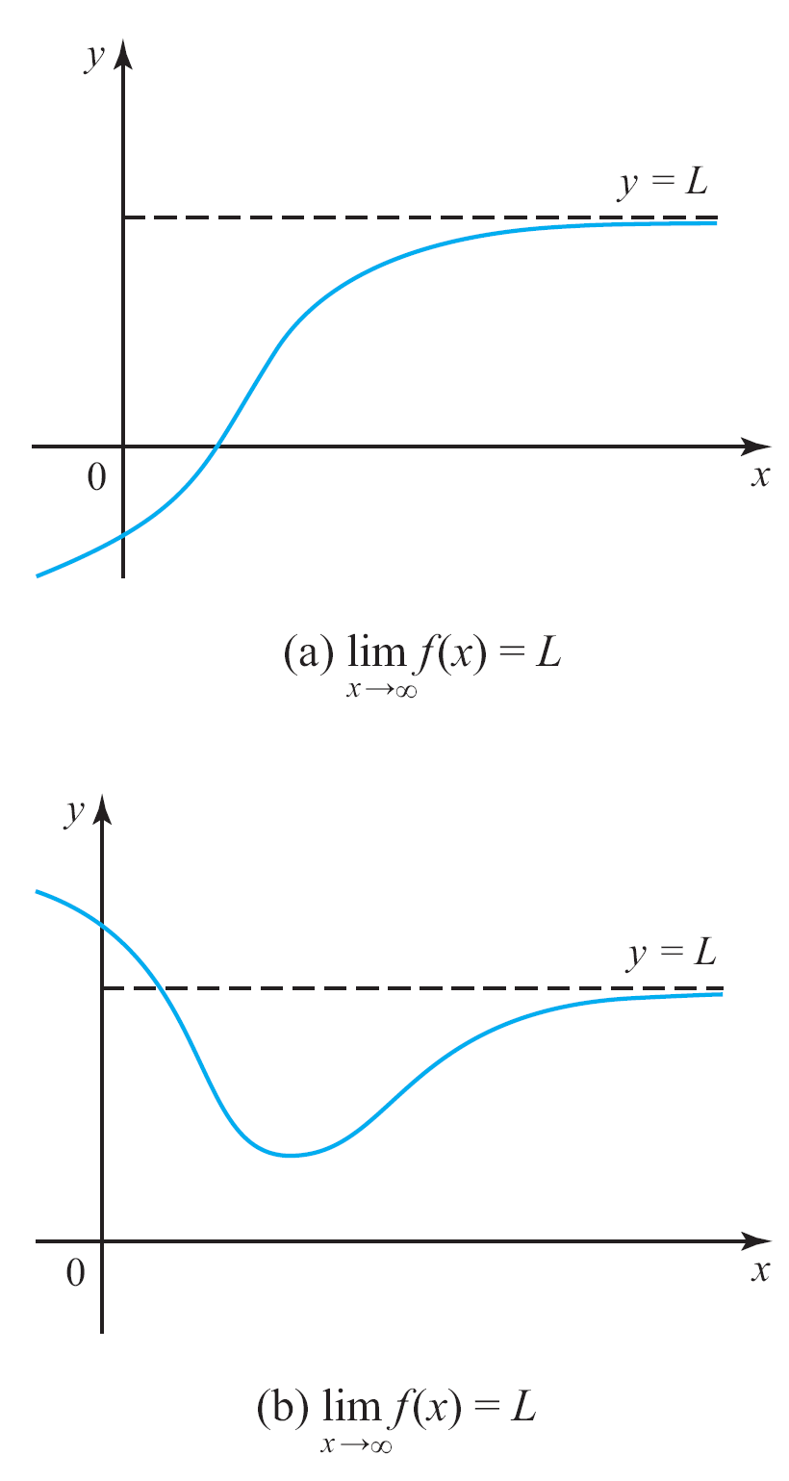


在無窮處的極限
此定義的圖解在圖4.63。
圖4.63
Tan/微積分-Ch4.5-p193

Slide 20

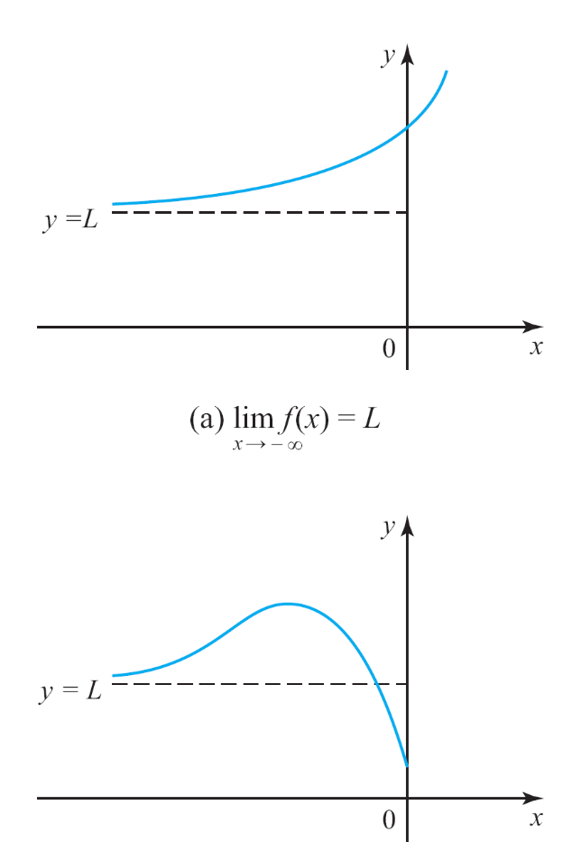


在無窮處的極限
我們以相同的方式定義在負無窮處的極限。
定義 函數在負無窮處的極限
令f 是定義在( −∞, a) 區間的函數，則當x 逼近負無窮（無止境地減少）時，f (x)的極限是數L。亦即，當x 取其絕對值夠大時，所有的f 值可以任意地接近L（圖4.64），並寫成
圖4.64
Tan/微積分-Ch4.5-p193~194

Slide 21
水平漸近線
圖4.63a-b 和圖4.64a-b 中的每一條水平線y=L 稱為圖形f 的水平漸近線。
圖4.63
圖4.64
Tan/微積分-Ch4.5-p193~194

Slide 22


水平漸近線
定義 水平漸近線
假如
或
（或兩者皆是），則直線y = L是圖形f 的水平漸近線（horizontal asymptote）。
Tan/微積分-Ch4.5-p194

Slide 23
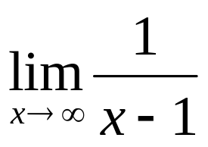
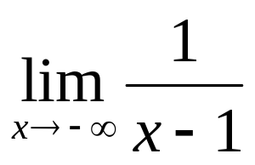

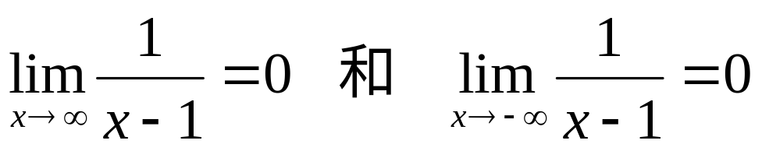
例題 5
求 , 和 圖形的
水平漸近線。
解：
因為
Tan/微積分-Ch4.5-p194

Slide 24
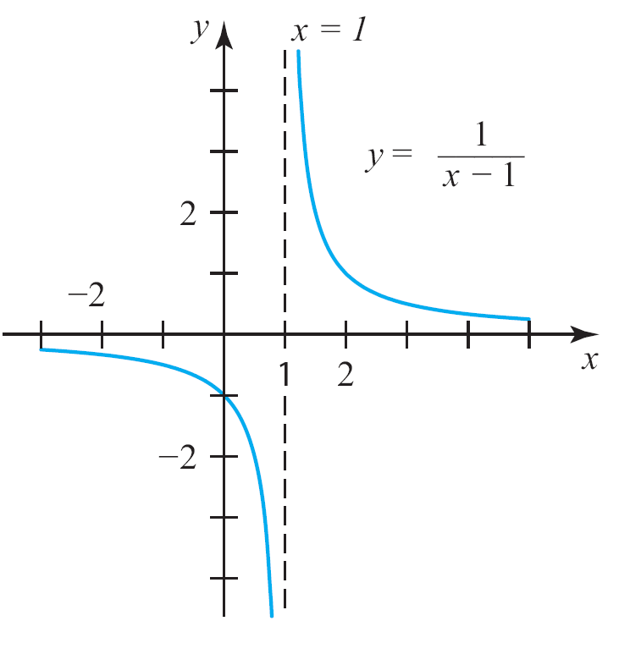
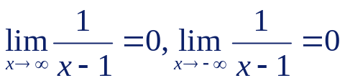
例題 5－解
所以y = 0 是f 的水平漸近線（圖4.65）。
圖4.65
，
所以y = 0 是f 的水平漸近線
Tan/微積分-Ch4.5-p194

Slide 25
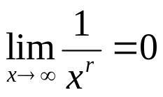
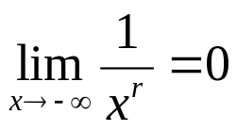
在無窮處的極限
下面的定理是用來計算在無窮處的極限。我們也指出，當x → a 被x → −∞或x → ∞取代時，則2.2 節的極限法則也適用。
定理1
令r > 0 是有理數，則
同時，假如xr 是定義在所有的x，則
Tan/微積分-Ch4.5-p194

Slide 26
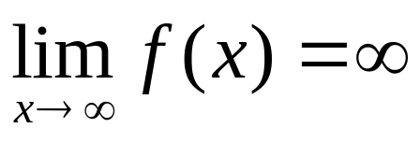
在無窮處的無窮極限
符號
是用來表示當x 無限制地增加時，f (x) 變成任意地大。
Tan/微積分-Ch4.5-p196

Slide 27
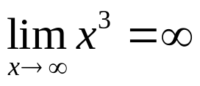
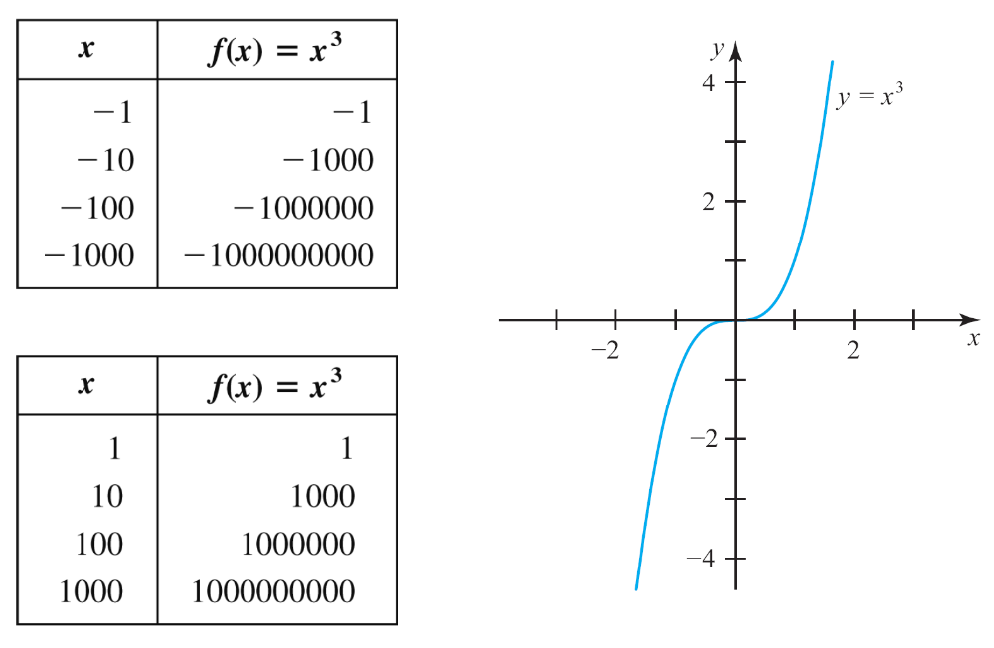
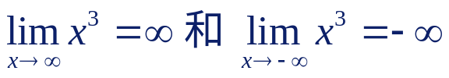
在無窮處的無窮極限
譬如：
（圖4.67）。
圖4.67
Tan/微積分-Ch4.5-p196

Slide 28
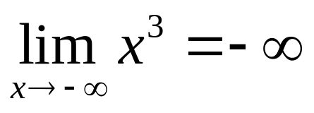
在無窮處的無窮極限
同樣地，我們也可以定義
譬如：經過檢驗圖4.67 後，再次確認
Tan/微積分-Ch4.5-p196

Slide 29
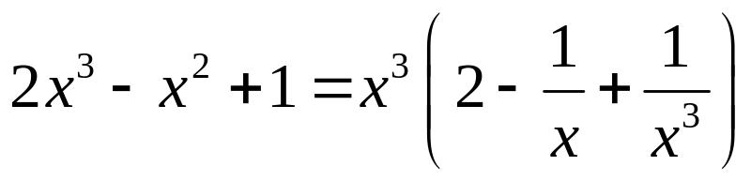
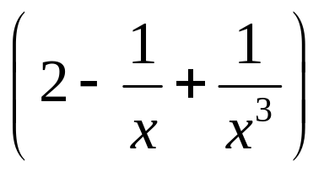
例題 8
求lim_{x→∞} (2x³ – x² + 1)和lim_{x→−∞}(2x³ – x² + 1)。
解：
因為
並注意當x 很大時， 接近2 且x³ 非常大。
Tan/微積分-Ch4.5-p197

Slide 30
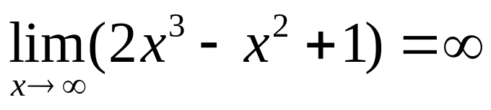
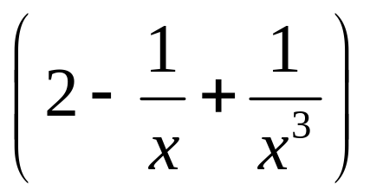
例題 8－解
這證明
接著，注意當x 是負的數且其絕對值很大時，x³ 也是如此。
又 接近2。
Tan/微積分-Ch4.5-p197

Slide 31
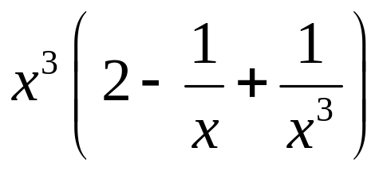
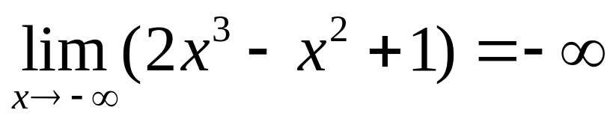
例題 8－解
所以， 是負數且數值非常大。
故，
Tan/微積分-Ch4.5-p197

Slide 32
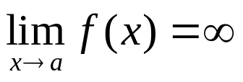
精確定義
我們用當x 逼近數a 時之無窮極限的精確定義做開始。
定義 無窮極限
令函數f 是定義在包含a 且有可能除了a 自己以外的開區
間。假如對於任意數M > 0，可以找到δ > 0，使得對於所有x 滿足
0 < |x − a| < δ
則f (x) > M。我們寫成
Tan/微積分-Ch4.5-p197

Slide 33
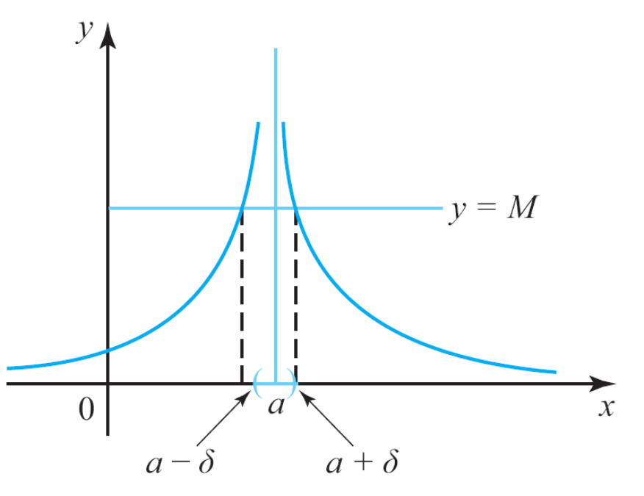
精確定義
就幾何上的說明，已知M > 0，繪直線y = M 如圖4.68 所示。
圖中可見到存在δ > 0，
使得每當x 落在區間
(a − δ , a + δ ) 內，
y = f(x) 的圖形就落在
直線y = M的上方。
圖4.68
當， x ∈ (a − δ, a) ∪ (a, a + δ) ，則f (x) > M
Tan/微積分-Ch4.5-p198

Slide 34
精確定義
也可以從圖形中知道一旦定義中的數 δ > 0 找到，只要任意正數小於 δ，它一定會滿足定義的要求。
Tan/微積分-Ch4.5-p198

Slide 35

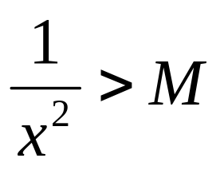
例題 10
證明 。
解：
已知M > 0，我們要證明：存在δ > 0，每當0 < | x – 0 | < δ ，
Tan/微積分-Ch4.5-p198

Slide 36
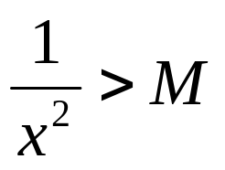
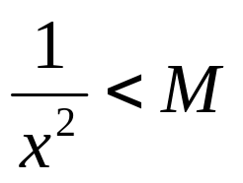
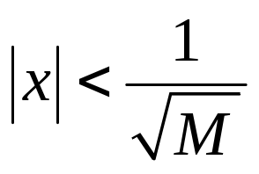
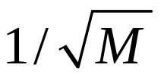
例題 10－解
為了求δ ，考慮
即
可以取δ為 或小於或等於 的任意正數。
Tan/微積分-Ch4.5-p198

Slide 37
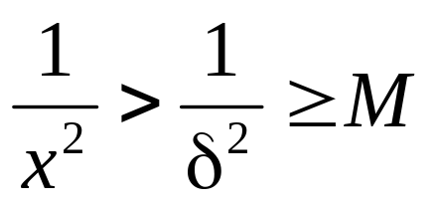

例題 10－解
有步驟倒過來，若0 < | x | < δ ，則
x² < δ²
所以，
因此，
Tan/微積分-Ch4.5-p198

Slide 38
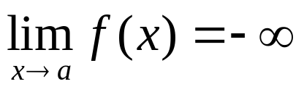
精確定義
lim_{x→a} f (x) = −∞的精確定義類似的lim_{x→a} f (x) = ∞ 。
定義 無窮極限
令函數f 是定義在包含a 且有可能除了a 自己以外的開區
間。假如對於任意數N < 0，可以找到δ > 0，使得對於所有x 滿足
0 < |x − a| < δ
則f (x) < N。我們寫成
Tan/微積分-Ch4.5-p198

Slide 39
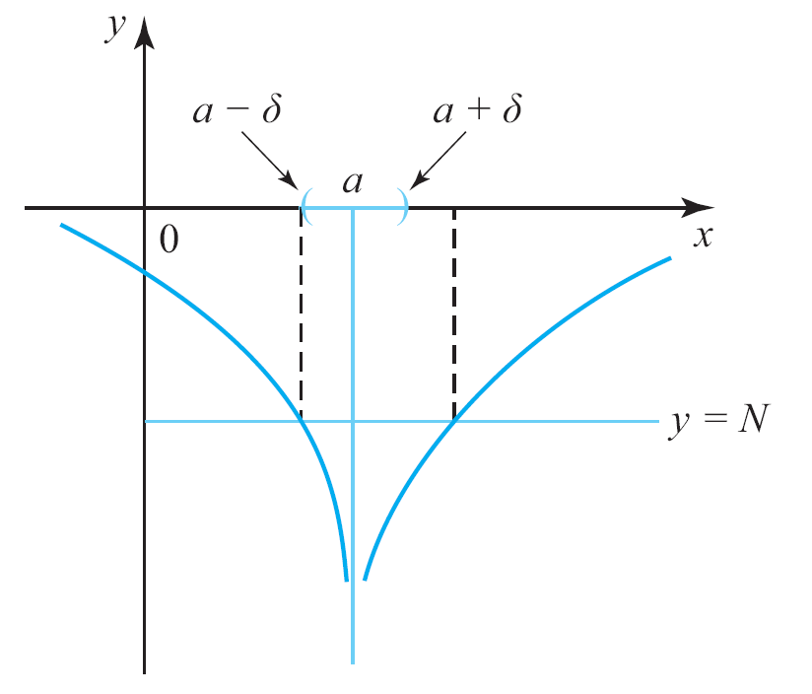
精確定義
（幾何意義見圖4.69。）
圖4.69
當x ∈ (a – δ, a) ∪ (a, a + δ)，則f (x) < N
Tan/微積分-Ch4.5-p199

Slide 40


精確定義
單邊無窮極限的精確定義類似前一個定義。
譬如：要定義
必須限制x，使得x < a。
否則它的定義類似
Tan/微積分-Ch4.5-p199

Slide 41

精確定義
現在將注意力轉向函數在無窮處的極限。
定義 在無窮處的極限
令f 是定義在(a, ∞) 區間的函數。假如對於任意數ε > 0，
存在數N，使得對於所有x 滿足x > N，則| f (x) − L | < ε 。我們將它寫成
Tan/微積分-Ch4.5-p199

Slide 42

精確定義
如圖4.70 所示，此定義說明已知ε > 0，我們可以找到數使得x < N，推得所有f 的值都會落在寬為2ε 且被直線y = L – ε和y = L + ε所圍成的帶狀區域內。
圖4.70
若x > N，則f (x) 落在被y = L − ε和y = L + ε 所圍成的帶狀區域內
Tan/微積分-Ch4.5-p199

Slide 43

精確定義
最後，在無窮處的無窮極限也可以有精確的定義。
譬如： lim_{x→∞} f (x) = ∞ 的精確定義如下。
定義 在無窮處的無窮極限
令f 是定義在(a, ∞) 區間的函數。假如對於任意數M> 0，
存在數N，使得對於所有x 滿足x > N，則f (x) > M。我們將它寫成
Tan/微積分-Ch4.5-p199

Slide 44

精確定義
圖4.71 提供此定義的幾何意義。
lim_{x→∞} f (x) = −∞, lim_{x→−∞} f (x) = ∞和lim_{x→−∞} f (x) = −∞的精確定義也類似。
圖4.71 若x > N，則f (x) > M
Tan/微積分-Ch4.5-p199

